Slide 1
5ο ΓΕΝΙΚΟ ΛΥΚΕΙΟ ΜΥΤΙΛΗΝΗΣ
ΔΗΜΙΟΥΡΓΙΚΕΣ ΕΡΓΑΣΙΕΣ
Διδακτικό αντικείμενο: Αρχαία Γενικής Παιδείας Β΄ Λυκείου
ΜΑΘΗΤΕΣ : ΓΙΑΚΑΛΗ ΕΙΡΗΝΗ Β2
ΓΕΩΡΓΑΝΤΕΛΛΗ ΜΑΡΙΑ Β1
ΚΟΥΤΣΟΥΚΕΛΛΗ ΓΕΩΡΓΙΑ Β2
ΜΙΧΑΛΑΚΗ ΣΟΦΙΑ Β2
ΥΠΕΥΘYΝΗ ΚΑΘΗΓΗΤΡΙΑ : ΤΖΙΝΗ EΥΘΥΜΙΑ

Slide 2
Ταυτότητα δημιουργικής εργασίας Τίτλος: Αρχαία Γνωμικά και χρήση τους στη σημερινή εποχή
Σκοπός:
Να αντιληφθούν οι μαθητές τη χρήση και την αξία του αρχαίου λόγου στη σημερινή εποχή.
Λέξεις- κλειδιά:
Γνωμικά, Αντιγόνη, Σοφοκλής, Μυθολογία, Σύγχρονος άνθρωπος
Προσδοκώμενα Μαθησιακά Αποτελέσματα:
Απόδοση γνωμικών σε μορφή PPT, Ιστορία – Αφήγημα με χρήση γνωμικών
Διδακτικό Υλικό/ Πηγές
Σχολικό Εγχειρίδιο, Διαδίκτυο
Χαράλαμπος Μερακλής, Γνωμικά και παροιμίες - Γνωμικά και αποσπάσματα των αρχαίων Ελλήνων - Παροιμίες, παροιμιακές φράσεις και γνωμικά δίστιχα, Εστία, 9η έκδ., 2002.

Slide 3
Ερευνητικά ερωτήματα
Να σχολιάσετε ένα γνωμικό ή το επιβίωμά του σε μία έως δύο παραγράφους. Μπορείτε να βασιστείτε στους ακόλουθους άξονες:
Χαρακτηρισμός του μηνύματος του γνωμικού ή του επιβιώματός του (εύστοχο, σύντομο, περιεκτικό κ.λπ.)
Σε ποια κατηγορία υπάγεται το γνωμικό ή το επιβίωμά του (αναφέρεται σε ανθρώπινη δραστηριότητα ή σε ζητήματα που απασχολούν την ανθρώπινη κοινότητα);
Πότε και από ποιον/ποιους λεγόταν το αρχαίο γνωμικό ή λέγεται το επιβίωμά του;
Σε ποιον/ποιους απευθυνόταν το γνωμικό ή απευθύνεται το επιβίωμά του;
Τι επεδίωκε εκείνος/οι που το ανέφεραν ή τι επιδιώκει εκείνος/οι που το αναφέρουν;
Ποια θα είναι, κατά τη γνώμη σας, η αντίδραση εκείνου/εκείνων που το άκουγαν ή θα το ακούσουν;
Να αναπτύξετε σε δύο έως τρεις παραγράφους μία φανταστική ιστορία, όπου θα χρησιμοποιήσετε ένα γνωμικό ή το επιβίωμά του.

Slide 4
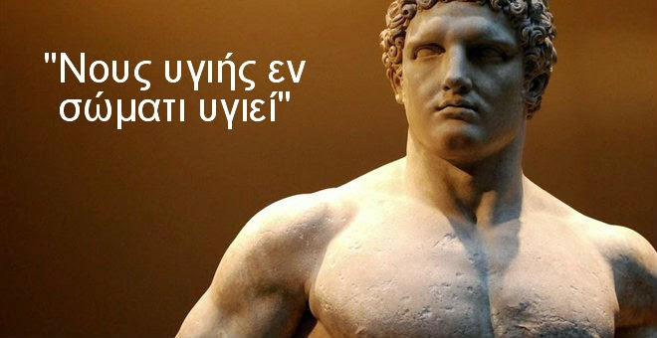
ΑΡΧΑΙΑ ΓΝΩΜΙΚΑ (Με έναυσμα την Αντιγόνη του Σοφοκλή)

Slide 5
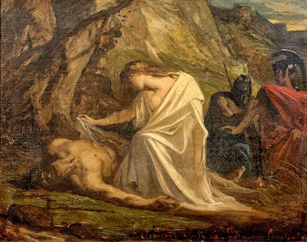
Έρως ανίκατε μάχαν,
Έρως, ός εν κτήμασι πίπτεις, ός εν μαλακαίς παρειαίς νεάνιδος εννυχεύεις.
— Αντιγόνη , Σοφοκλής
Με αυτό το στίχο αρχίζει το γ’ στάσιμο (στ. 781-805) της Αντιγόνης του Σοφοκλή. Μια φράση, ωδή στον έρωτα δύο νέων, που είναι γνωστή μέχρι σήμερα. Από τα πιο γνωστά αποσπάσματα αρχαίας ελληνικής τραγωδίας, που καταφέρνει να διεγείρει το ενδιαφέρον πολλών ανθρώπων ακόμη και σήμερα.
Στη νέα ελληνική γλώσσα μεταφράζεται :
Έρωτα, ανίκητε σε κάθε μάχη,
συ που κυριαρχείς όπου κι αν πατήσεις,
συ που ξενυχτάς τα κορίτσια
με τα τρυφερά μάγουλα,

Slide 6
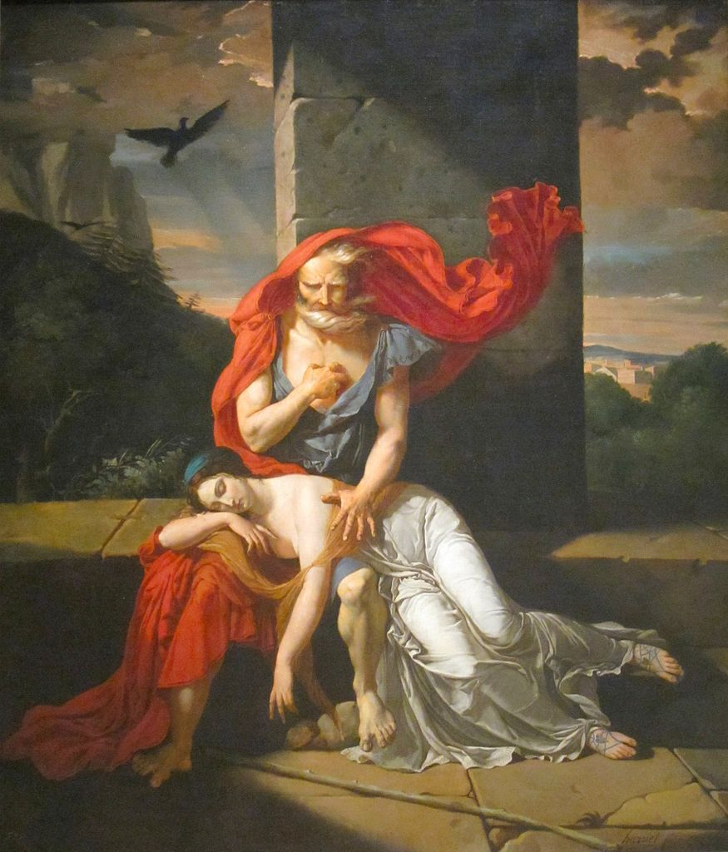
Αρχή άνδρα δείκνυσι: όταν οι πράξεις – έργα χαρακτηρίζουν τον άνθρωπο στον οποίο αναφερόμαστε. (Βίας ο Πριηνεύς – Σοφοκλής.... Αντιγόνη στ.62)
Το γνωμικό αποδίδεται στον Βίαντα τον Πριηνέα, έναν εκ των επτά σοφών, ενώ χρησιμοποιείται από τον Σοφοκλή στην Αντιγόνη, με τον Κρέοντα να υποστηρίζει ότι η εξουσία αποκαλύπτει τον πραγματικό χαρακτήρα του άνδρα. Ποικιλόμορφη η εξουσία και δεν περιορίζεται μόνο στην πολιτική. Εκφάνσεις της συναντούμε στην οικονομική –κυρίως– δραστηριότητα, αλλά και την κοινωνική.

Slide 7
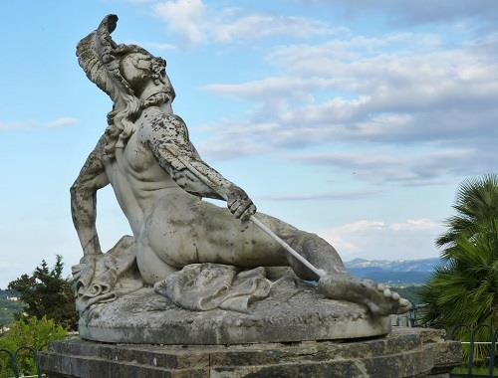
Αχίλλειος πτέρνα
Η φράση «Αχίλλειος πτέρνα» προήλθε από το έπος του Ομήρου Ιλιάδα αφού ο κύριος ήρωας της ιστορίας Αχιλλέας σκοτώνεται από τον Πάρη αφού το βέλος του τελευταίου βρίσκει την πτέρνα του Αχιλλέα. Η Θέτιδα όταν βουτούσε στα ύδατα της Στυγός τον Αχιλλέα για να τον κάνει αθάνατο τον κρατούσε από την πτέρνα η οποία δεν μπήκε στο νερό και έτσι έγινε το μόνο τρωτό σημείο του Αχιλλέα (εκείνο που θα τον σκότωνε). Αυτή τη φράση την λέμε για να τονίσουμε το αδύναμο σημείο μας.

Slide 8
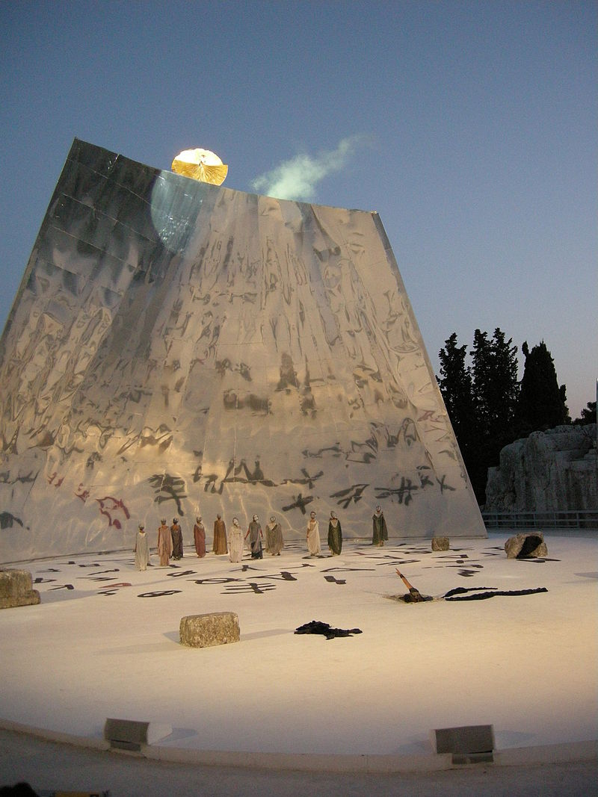
Από μηχανής θεός
Μη αναμενόμενη βοήθεια – λύση – συνδρομή σε κάποιο πρόβλημα ή δύσκολη κατάσταση. Προέρχεται από θεατρικό τέχνασμα στην αρχαία Ελλάδα που χρησιμοποιούσαν οι τραγικοί ποιητές όταν ήθελαν να δώσουν διέξοδο στη πλοκή του έργου και στο οποίο κατά τη διάρκεια της παράστασης εμφανιζόταν ένας Θεός επάνω σε εναέρια κατασκευή (γερανός).
Σύγχρονη χρήση : Ο όρος χρησιμοποιείται γενικά (αλλά και ειδικότερα ως μέθοδος εξέλιξης της πλοκής ενός έργου) για να περιγράψει ένα γεγονός, πρόσωπο ή αντικείμενο που εμφανίζεται απρόοπτα στο προσκήνιο και δίνει λύση σε μία δύσκολη κατάσταση.

Slide 9
Μέτρον ἄριστον (Κλεόβουλος 6^{ος} π.Χ.)
Η αρετή (ή το μέτρον) βρίσκεται στο κέντρο, είναι μια μεσότητα ανάμεσα σε δύο ακραίες καταστάσεις που η μία είναι η έλλειψη και η άλλη είναι η υπερβολή.
Άρα: η αρετή (ή το μέτρον) είναι μια μεσότητα, ένα κέντρο, ανάμεσα σε δύο άκρα. Το ένα είναι η έλλειψη και το άλλο η υπερβολή.
Συμπέρασμα : Οτιδήποτε ταυτίζεται με το υπερβολικό, το διογκωμένο, το πληθωρικά ακραίο που δεν αυτοπεριορίζεται και δεν περιστέλλεται, όχι μόνο δεν περιέχει την έννοια του μέτρου αλλά την καταργεί ολοσχερώς.
Απ’ την άλλη πλευρά, οτιδήποτε ανήκει στο άλλο άκρο, δηλαδή στην έλλειψη, είναι το αντίζυγο της υπερβολής. Και η έλλειψη ακυρώνει και καταργεί την έννοια του μέτρου και της μεσότητας.

Slide 10
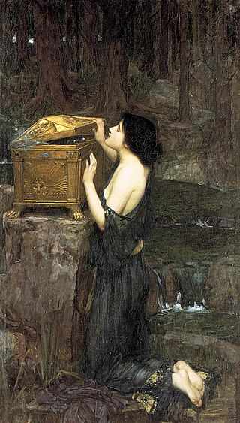
Κουτί της Πανδώρας
Εμφάνιση πολλών δεινών ταυτόχρονα.
Η φράση προέρχεται από τη μυθολογία, σύμφωνα με την οποία ο Δίας για να τιμωρήσει τους ανθρώπους έδωσε στην Πανδώρα ως δώρο ένα κιβώτιο γεμάτο με όλες τις συμφορές, με αποτέλεσμα μόλις το άνοιξε να βγουν όλα τα δεινά, εκτός από την ελπίδα.
Σήμερα χρησιμοποιείται όταν εμφανίζονται πολλές συμφορές στη ζωή του ανθρώπου.

Slide 11
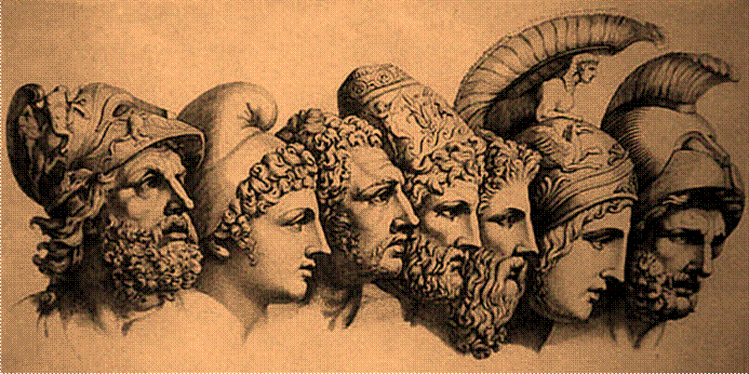
Δρακόντεια μέτρα: Αναφέρεται σε περιπτώσεις λήψης αυστηρών – σκληρών μέτρων.
Η φράση προέρχεται από τον Δράκοντα (7ος αιώνας π.Χ) αρχαίο νομοθέτη των Αθηνών, ο οποίος ήταν γνωστός για τους αυστηρούς και σκληρούς νόμους που επέβαλε.
Έπεα πτερόεντα: Αερολογίες, αβάσιμα επιχειρήματα.
Ομηρική έκφραση βασισμένη στην αντίληψη ότι τα λόγια όταν εκστομίζονται τα παίρνει ο αέρας. (Ομήρου Ιλιάδα Α 201)
Mηδένα προ του τέλους μακάριζε : Μην βιάζεσαι να μακαρίσεις κάποιον πριν το τέλος.
Με αυτή τη φράση σχολίασε ο Σόλωνας τους θησαυρούς του Κροίσου, όταν ο τελευταίος τους έδειξε με υπερηφάνεια. (Ηροδότου Ι 32 7)

Slide 12
Όταν η ΄΄Αχίλλειος Πτέρνα σου΄΄ είναι ότι δεν μπορείς να καταλάβεις το ΄΄Μέτρον ἄριστον΄΄ …
(Βρισκόμαστε σε ένα Λύκειο της Μυτιλήνης. Δύο συμμαθητές συζητούν σχετικά με τον τρόπο που αντιμετωπίζουν τις σχολικές τους υποχρεώσεις. )
Γιώργος: «Είμαι πολύ αγχωμένος σχετικά με τις εξετάσεις.»
Χρήστος: «Ηρέμησε. Άσε τα μαθήματα και πάμε για κανένα καφέ.»
Γιώργος: «Τι λες; Εσένα δεν σε απασχολεί καθόλου το μέλλον σου.»
Χρήστος: «Ξέρεις ποια είναι η Αχίλλειος Πτέρνα σου; Ότι αγχώνεσαι υπερβολικά για τα μαθήματα και δεν χαίρεσαι τα νεανικά σου χρόνια.»
Γιώργος: «Άσε μας ρε. Σε λίγα χρόνια που δεν θα έχεις καταφέρει τίποτα θα με θυμηθείς.»
(Ο Χρήστος αποχωρεί.)

Slide 13
(Μετά από είκοσι χρόνια σε μία αίθουσα νοσοκομείου συναντιούνται ξανά οι δύο παλιοί φίλοι. Ο Γιώργος είναι πλέον ένας επιτυχημένος γιατρός , ενώ ο Χρήστος καταλήγει στο νοσοκομείο μετά από ένα μικρό ατύχημα.
Γιώργος: «Να που πλέον ξανασυναντιόμαστε. Τι έπαθες λοιπόν;»
Χρήστος: «Το πρωί, καθώς οδηγούσα για να πάω στο συνεργείο, πετάχτηκε ένα αμάξι ξαφνικά μπροστά μου. Όμως, αν κι έκοψα ταχύτητα δεν μπόρεσα να αποφύγω την σύγκρουση.»
Γιώργος: «Μην ανησυχείς. Δεν έχεις κάτι σοβαρό. Εσύ τελικά έγινες μηχανικός αυτοκινήτων;»
Χρήστος: «Μακάρι να το είχα καταφέρει αυτό. Το συνεργείο είναι ενός φίλου μου κι εγώ απλά τον βοηθάω για να μπορέσω να θρέψω την οικογένειά μου. Παρόλ΄ αυτά, δεν έχω παράπονο από την ζωή μου. Έχω ζήσει καλές στιγμές , αν και πιστεύω ότι αν είχα μία καλύτερη δουλειά θα μπορούσα να προσφέρω περισσότερα στην οικογένειά μου.»
Γιώργος: «Κι εγώ που έχω μία κερδοφόρα εργασία , δεν έχω ευχαριστηθεί πολλά από την ζωή μου. Πέρασα τα περισσότερα χρόνια σκυμμένος πάνω από βιβλία και δεν είχα χρόνο να ασχοληθώ με τους φίλους μου και να δημιουργήσω την δική μου οικογένεια. Τελικά η αρετή είναι μια μεσότητα, ένα κέντρο, ανάμεσα σε δύο άκρα. Το ένα είναι η έλλειψη και το άλλο η υπερβολή.»
Χρήστος: «Όπως έλεγαν και οι αρχαίοι Έλληνες “Μέτρον ἄριστον”.»
(Μετά από αυτή την συζήτηση οι δύο φίλοι αποχαιρετιούνται και συνεχίζει ο καθένας την ζωή του.)

Slide 14
ΠΡΟΒΛΗΜΑΤΑ
Απουσία επιμόρφωσης
Προβληματική πρόσβαση στο διαδίκτυο
Σε κάποιες περιπτώσεις, η επιδίωξη έτοιμων λύσεων από τους μαθητές
ΑΠΟΤΕΛΕΣΜΑΤΑ
Ικανοποίηση μαθητών
Κλίμα συνεργασίας
Ανάληψη πρωτοβουλιών από τους μαθητές
Δημιουργικότητα, φαντασία, ευρηματικότητα μαθητών

Slide 15
ΕΥΧΑΡΙΣΤΩ ΓΙΑ ΤΟΝ ΧΡΟΝΟ ΣΑΣ
ΚΑΛΗ ΣΧΟΛΙΚΗ ΧΡΟΝΙΑ

